Slide 1


Патріотичне та національне виховання

Slide 2

Патріотизм - одна з найбільш значущих, вічних цінностей, притаманних усім сферам життя суспільства і держави, є найважливішим духовним надбанням особистості, характеризує вищий рівень її розвитку і проявляється в її активно-діяльнісної самореалізації на благо Вітчизни
В “Основних орієнтирах виховання учнів 1-11 класів загальноосвітніх навчальних закладів України ” зазначено: «Патріотизм виявляється в любові до Батьківщини, свого народу, турботі про його благо, сприянні становленню й утвердженню України як суверенної, правової, демократичної, соціальної держави, готовності відстояти її незалежність, служити і захищати її, розділити свою долю з її долею, повазі до українських звичаїв і обрядів, відчутті своєї належності до України, усвідомленні спільності власної долі з долею Батьківщини, досконалому володінні українською мовою.»

Slide 3

Мета роботи з патріотичного виховання
Формування та розвиток в учнів високої патріотичної свідомості, почуття вірності своїй Вітчизні, прагнення до виконання свого громадянського обов'язку;
виховання патріотичних якостей особистості відповідно до моделі "Громадянина - патріота України".

Slide 4
Модель «Громадянин-патріот України».
духовно та фізично здорова
яка знає історію і культуру своєї краіни
любить свою Батьківщину і народ
Особистість
здатна саморозвиватися
творчо мислить
дотримується духовних, правових,загальнолюдських законів
має культуру думки і мови
має соціально - активну позицію громадянина

Slide 5
Основні напрями патріотичного виховання :
формування уявлень про сім"ю, родину, рід і родовід;
краєзнавство
ознайомлення з явищами суспільного життя
формування знань про історію держави, державні символи
формування знань про людство.

Slide 6
інтелектуальна гра, рольова гра, вікторина,конкурс-інсценізація, конкурсна програма
колективна творча справа (КТС), випуск газети,
фоторепортаж
свято-презентація, усний журнал
виставка-конкурс, ведення літопису класного колективу
година спілкування, класні збори, година класного керівника
акція (милосердя), анкета думок, зустріч, відверта розмова,
Похід, екскурсія, прогулянка
Форми роботи по патріотичному вихованню

Slide 7
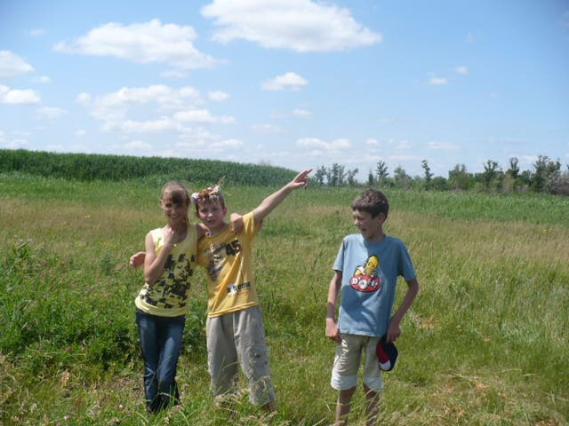
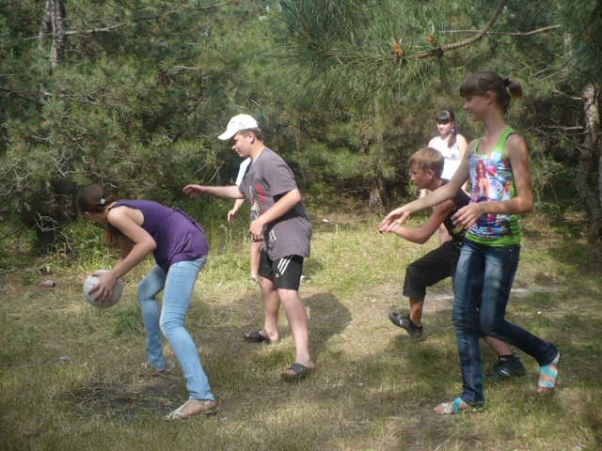
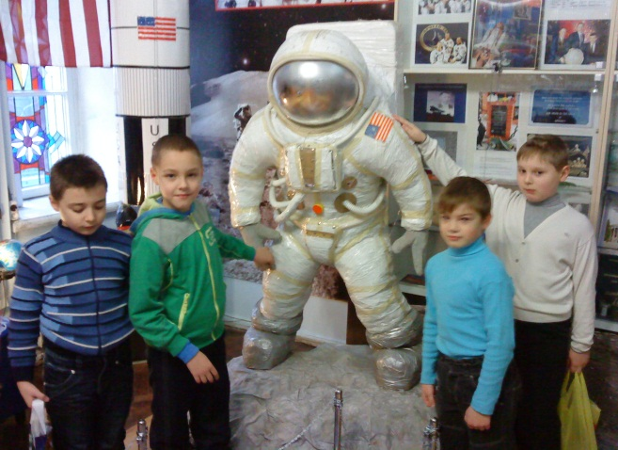
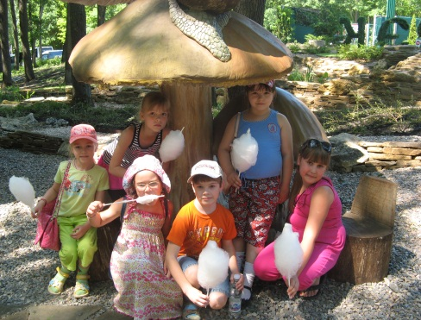
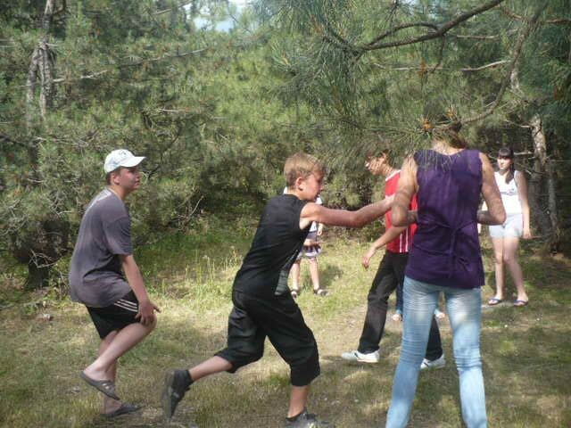
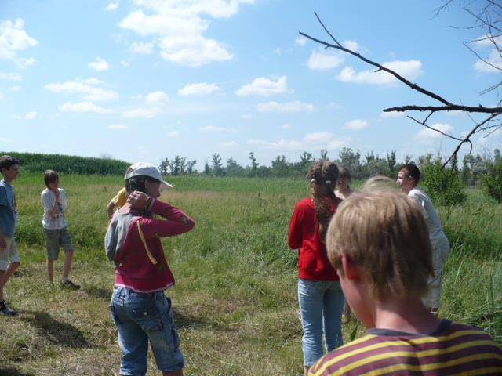
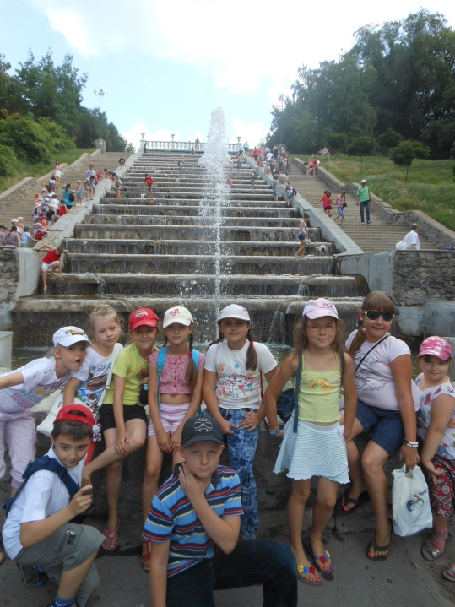
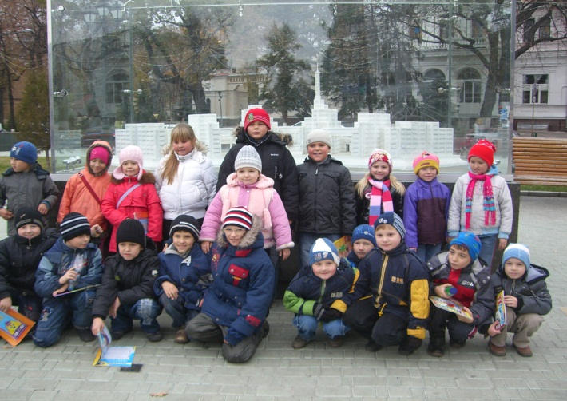
Зміст поняття патріотизму включає в себе почуття прихильності до тих місць, де людина народилася і виросла . Під час екскурсій учні пізнають рідний край.
Обзорная экскурсия

Slide 8
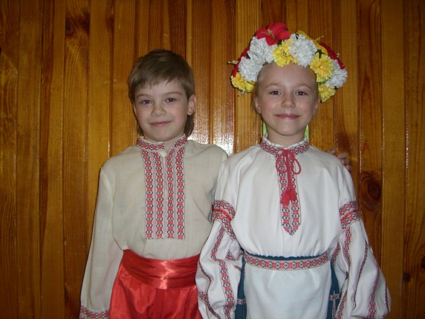

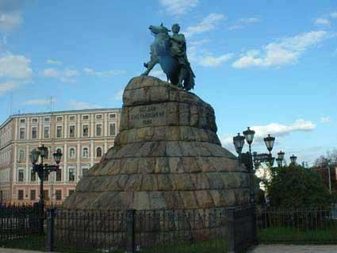
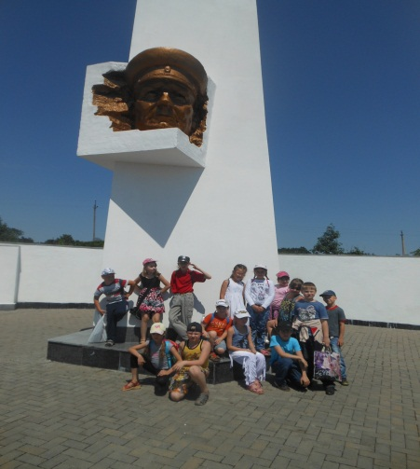
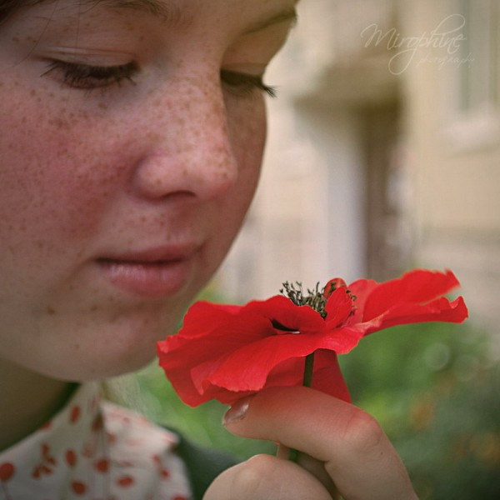
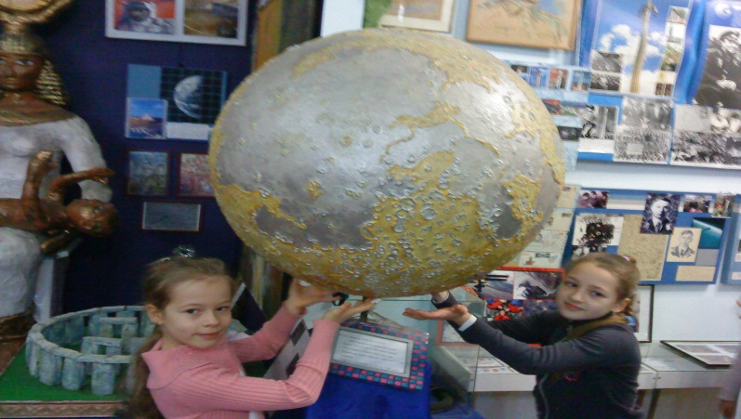

Формуванню у школярів ціннісного ставлення до Батьківщини,
вихованню почуття національної гордості,формуванню ціннісного ставлення до держави, українського народу, його мови,розширенню знань учнів про державні та народні символи України сприяв перший урок ««Україна - наш спільний дім»
Моя Україно, колиско-калино,
пізнати тебе мені щастя дано

Slide 9
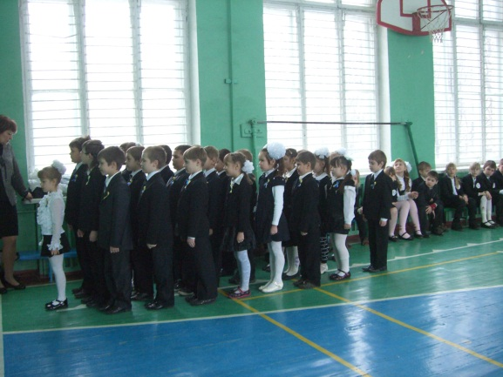


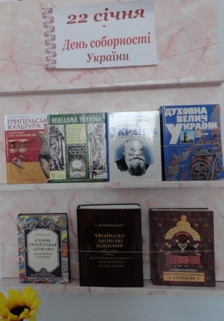

Виховання патріотизму - це невпинна робота по створенню у школярів почуття гордості за свою Батьківщину і свій народ, шанобливому ставленню до історичного минулого Батьківщини, свого народу
Тематична година, присвячена Дню Збройних Сил України "Служимо, Україно, тобі”
Це свято відзначаємо щороку в день проголошення Акту возз’єднання Української Народної Республіки й Західно-Української Народної Республіки. Година спілкування: «Соборна – значить єдина».

Slide 10


22 вересня відзначаємо всенародне свято –
День Партизанської слави.
.

Slide 11

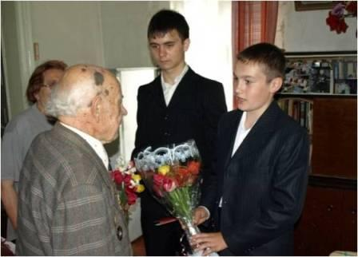

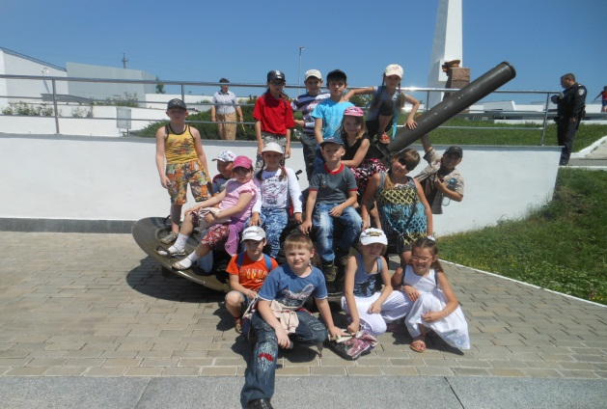
Напередодні Дня Перемоги вшановуємо ветеранів Великої Вітчизняної –готуємо привітання своїм ветеранам

Slide 12

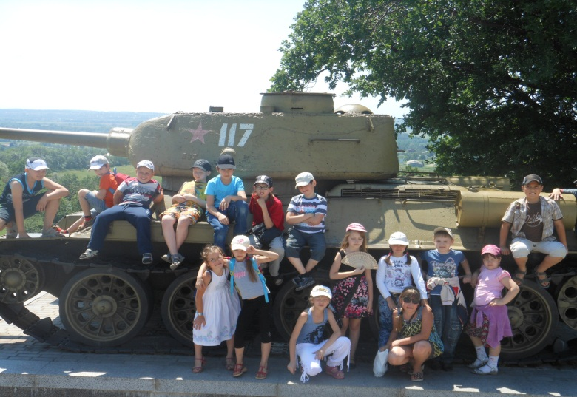
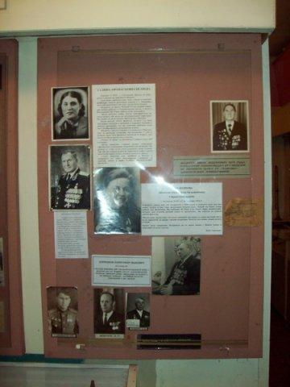
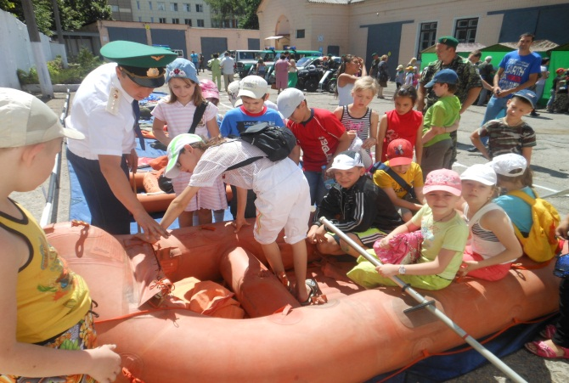
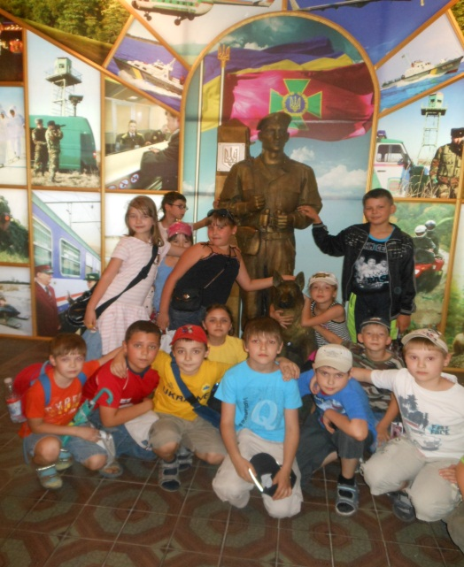
Для того, щоб любити своє місто, його необхідно знати, а щоб дізнатися - вивчати .Вивчення історії рідного міста проводиться як на уроках, так і на позакласних заходах

Slide 13


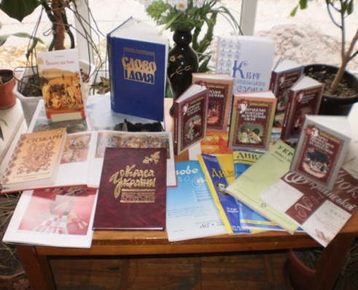



Зміст поняття патріотизму включає в себе і шанобливе ставлення до мови свого народу
Свято «Тиждень української мови».

Slide 14
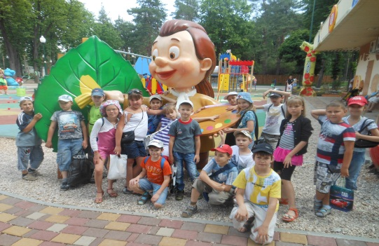
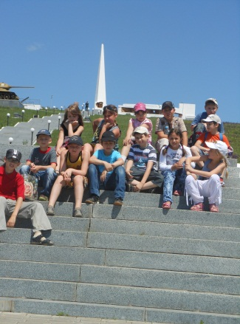
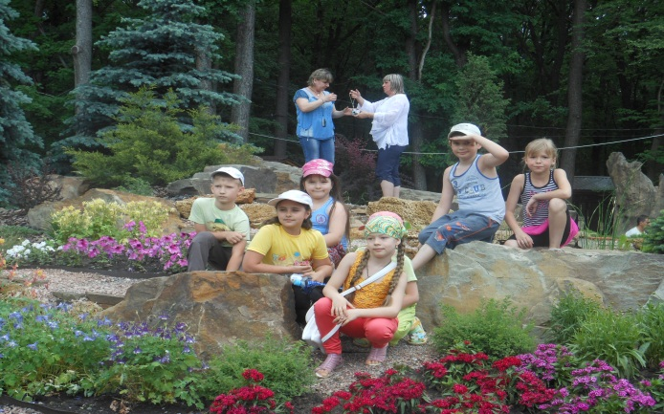


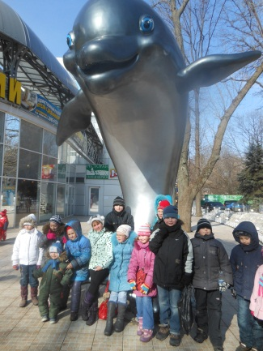
Планетарій ім.Ю.Гагаріна
Важливим засобом патріотичного виховання є ознайомлення з пам`ятками природи, історії та культури Харкова
Парк культури та відпочинку ім. О.Горького
Висота маршала Конєва
Парк Е.Фельдмана
7 див Харкова
Дельфінарій

Slide 15
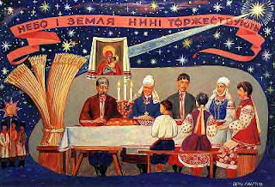
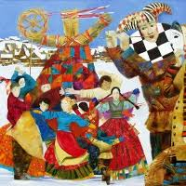
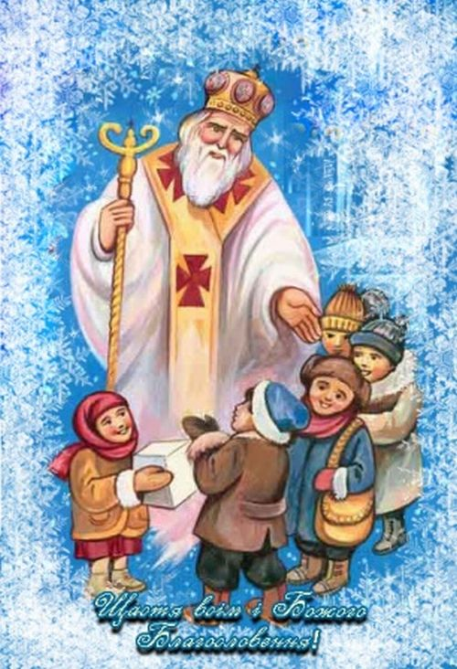
Говорячи про виховання патріотичних якостей, не варто забувати про формування прагнення зберігати традиції і звичаї свого народу..
Українські традиції та обряди.
Святкування свята :
До Дня Святого Миколая, Різдво, Пасха, Масляна, Івана Купала…

Slide 16





Величезний емоційний вплив на формування патріотизму учнів надають ідеї патріотизму, які розкриваються на уроках літератури в художній прозі та оспівані в поезії –
вірші Т.Г.Шевченка, О. С. Пушкіна, проза Л. Н. Толстого, Н. В. Гоголя, М. Шолохова , А. Твардовського та ін.

Slide 17
Значимість патріотичного виховання гостро позначилася в сучасний період - у зв'язку з втратою людьми моральних орієнтирів у власному житті. Опитування, проведене Інститутом Горшеніна протягом останнього року в Україні, Польщі, Казахстані, Білорусії показав, що рівень патріотизму серед молодих громадян найгірший саме в Україні. За останніми даними, тільки 55,4% української молоді вважають себе патріотами. Тому все гостріше постає питання про підвищення рівня патріотичного виховання. Необхідно виховувати, починаючи вже з молодшого шкільного віку, доброту, відповідальність, почуття власної гідності, громадянськість. Таким чином, виховання патріотизму - це наша найважливіша педагогічна задача.

Slide 18
кросворд
1. Великодня крашанка.
2. Купальське дерево.
3. Художнє означення.
4. Пісні Зелених Свят.
5. Похвальна пісня.
6. Провісниця весни, що згадується в народних піснях.
7. Тварина, що часто згадується в колискових.

Slide 19
Національний патріотизм передбачає насамперед історичну пам’ять.
Пам’ятаймо, хто ми, чиїх батьків і будьмо
великими Українцями!

